Slide 1

Bandelier Matthieu, Burri Bastien et Gygi Damien

Slide 2
Sommaire
Introduction
Objectifs
Technologies
“Gemmes”
Fonctionnalités
Répartitions des tâches
Démonstration
Améliorations possibles

Slide 3
Introduction
YC_Movies est un association d’étudiants en cinéma et publicité.
Réalise plusieurs types de vidéos
L’association n’a pas de site web (utilisation de Facebook)

Slide 4
Objectifs
Mettre l’accent sur la partie visible par le client
Responsive
Inspiré du site d’apple
Implémentation d’une interface d’administration
Permet du contenu dynamique
YCMovies doit être capable de gérer leur contenu
Implémentation de l’onglet galerie
Affichage d’images & vidéos
Implémentation de l’onglet news
Possibilité d'ajouter du contenu sous forme de textes & images

Slide 5
Technologies
Postgres
Javascript
JQuery
AJAX
CoffeeScript
Sass

Slide 6
“Gemmes”
Bootstrap + Bootswatch
rails-i18n
Recaptcha + certified (dev)
Activeadmin
Paperclip
Masonry
Kaminari
jQuery Turbolinks, autoprefixer
Notes:
bootstrap : framework pour le front-end
bootswatch : thèmes pour bootstrap
rails-i18n : internationalisation (traduction de scaffold entre autre)
Recaptcha : captcha google
certified : pour que recaptcha fonctionne en local
Activeadmin : console d’administration
Paperclip: Upload images
Masonry : Place les images / vidéos de façon optimal
Kaminari : pagination
…
jQuery Turbolinks : empêche les noeuds auxquels on lie des événement de disparaître à cause de la gemme Turbolinks

Slide 7
Fonctionnalités - Design
Exigences de YC_Movies
Schémas interactifs
Aperçu sur gh-pages
Résultats finaux sur srvz

Slide 8
Fonctionnalités - Demande de prestation
Formulaire multi-étapes
Gestion des erreurs
Sécurité anti-spam (captcha, champ caché, …)
Fonctionnel sans java-script

Slide 9
Fonctionnalités - Interface administrateur
CRUD des images & vidéos (Carrousel, prestations, page d'accueil)
CRUD des catégories
Uniquement le superadmin à la possibilité d’ajouter/supprimer un administrateur
Possibilité d’activer/désactiver le captcha

Slide 10
Répartitions des tâches
Matthieu
Design
Prestations
Bastien
Console administrateur - Activeadmin
Gestion de la galerie
Damien
Models/seeds
Pagination de la galerie

Slide 11
Demonstration

Slide 12
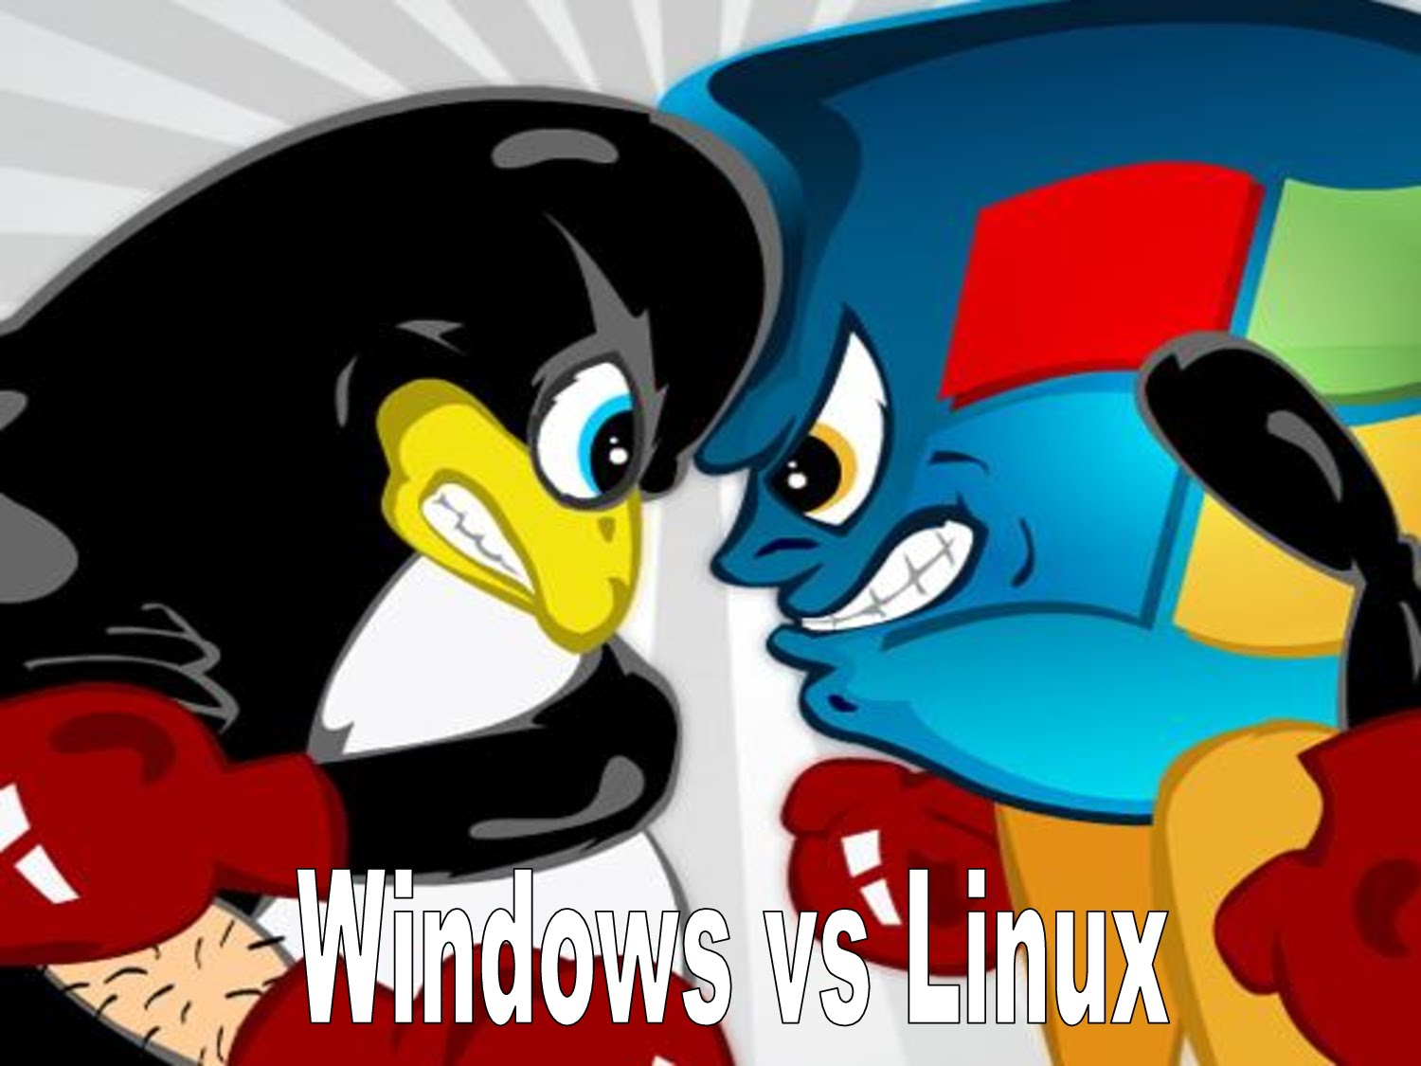

Améliorations possibles
Ajouter les vues news / donations
Calendrier disponibilités
Inscription utilisateur (remplissage automatique du formulaire de prestation)
Ajout de commentaire sur les images vidéos
Système de mail
Si c’était à refaire...

Slide 13
Questions

